Slide 1
Cuando el Espíritu Santo se retire de la tierra.

Slide 2
La última generación vivirá en una época similar a la que vivió Noé.
Mas como en los días de Noé, así será la venida del Hijo del Hombre. Mateo 24:37.

Slide 3
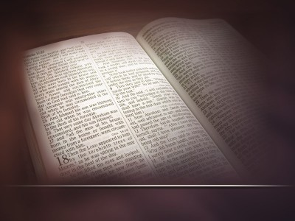
El fin del tiempo de gracia en la época antediluviana.
“Y dijo Jehová: No contenderá mi espíritu con el hombre para siempre, porque ciertamente él es carne; mas serán sus días ciento veinte años”.
Génesis 6:3.
“Estas palabras indican que el Espíritu Santo no podría continuar obrando sino durante un corto tiempo, después del cual sería retirado de los irregenerados e impenitentes seres humanos”. (CBA, Génesis 6:3).

Slide 4
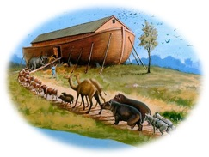
El fin de la gracia en el tiempo de Noé.
4
“Porque como en los días antes del diluvio estaban comiendo y bebiendo, casándose y dando en casamiento, hasta el día en que Noé entró en el arca”, Mateo 24:38.
El tiempo de gracia terminó el día en que Noé entró en el arca.
Ese día “La misericordia dejó de suplicar a la raza culpable”. Patriarcas y Profetas, 75.
Ese día “La misericordia había bajado del trono dorado para no interceder más por el pecador culpable”. Reflejemos a Jesús, 313. (nov. 3).

Slide 5
Como en los días de Noé cesará la misericordia.
Había cesado la gran paciencia de Dios, se habían acumulado las cifras en el divino libro de registro, la copa de los injustos estaba llena. Había cesado la misericordia y la justicia blandió entonces la espada de la venganza...
Cada Día Con Dios, 233, (agosto 14).
“Cuando termine el mensaje del tercer ángel
la misericordia divina no intercederá más por los habitantes culpables de la tierra”. Conflicto de los Siglos, 672.

Slide 6
El tiempo de gracia terminó cuando terminó la predicación de Noé y se cerró la puerta del arca.
Así será también al final de la historia.
El tiempo de gracia terminará cuando termine la predicación del mensaje del tercer ángel (Apoc. 14:6-12).

Slide 7
Como en los días de Noé se cerrará una puerta.
“El Espíritu de Dios continuó trabajando con denuedo por los hombres rebeldes hasta que el tiempo estipulado estuvo a punto de expirar, Noé y su familia entraron en el arca, y la mano de Dios cerró la puerta”. Reflejemos a Jesús, 313. (nov. 3).
“Hubo una puerta que se cerró en tiempo de Noé. … Lo mismo ocurrirá al fin del tiempo”. Cada Día Con Dios, 233, (agosto 14).
“…después que termine el tiempo de gracia,
la puerta de la misericordia se cerrará para los impíos; no se ofrecerán más oraciones a su favor”.
Comentario Bíblico Adventista 3:1168 (1901). EUD, 199.

Slide 8
Como en los días de Noé cuando se cierre la puerta no se podrá cambiar de bando.
Después que el Señor cerró la puerta del arca, nadie la podía abrir, ya no se podía entrar ni salir.
Así será también al fin del tiempo. “El que es injusto, sea injusto todavía; y el que es inmundo, sea inmundo todavía; y el que es justo, practique la justicia todavía; y el que es santo, santifíquese todavía”. Apocalipsis 22:11.
“Estas palabras se aplican especialmente al tiempo cuando se decidirá irrevocablemente el futuro de cada persona”. (CBA, Apocalipsis 22:11).

Slide 9
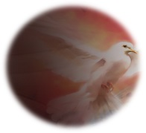
Como en los días de Noé el Espíritu Santo se retirará de los impíos.
9
No contenderá mi espíritu con el hombre para siempre. Génesis 6:3.
“Los impíos han dejado concluir su tiempo de gracia; el Espíritu de Dios, al que se opusieran obstinadamente, acabó por apartarse de ellos”. El Conflicto de los Siglos, 600.
“Las formas de la religión seguirán en vigor entre las muchedumbres de en medio de las cuales
el Espíritu de Dios se habrá retirado finalmente”.
El Conflicto de los Siglos, 601.

Slide 10
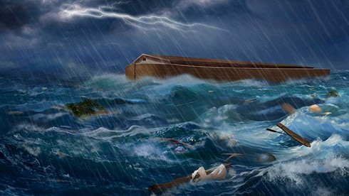
Como en los días de Noé el Espíritu Santo no se retirará de los fieles.
“…yo estoy con vosotros todos los días, hasta el fin del mundo. Amén”. Mateo 28:20.
“A menudo le pareció a la familia que ocupaba el arca que todos perecerían, pues durante cinco largos meses su buque flotó de un lado para otro, aparentemente a merced del viento y las olas. Fue una prueba grave; pero la fe de Noé no vaciló, pues tenía la seguridad de que la mano divina empuñaba el timón”. Patriarcas y Profetas, 83.
¿Olvidará el Señor a su pueblo en esa hora de prueba? ¿Olvidó acaso al fiel Noé cuando sus juicios cayeron sobre el mundo antediluviano? Conflicto de los Siglos, 610.

Slide 11
11
Aparentemente estaban solos, pero no. Dios estaba con ellos. Solos estaban los impíos fuera del arca.
El pueblo de Dios no quedará libre de padecimientos; pero aunque perseguido y acongojado y aunque sufra privaciones y falta de alimento, no será abandonado para perecer. El Dios que cuidó de Elías no abandonará a ninguno de sus abnegados hijos. El que cuenta los cabellos de sus cabezas, cuidará de ellos y los atenderá en tiempos de hambruna. Mientras los malvados estén muriéndose de hambre y pestilencia, los ángeles protegerán a los justos y suplirán sus necesidades. Conflicto de los Siglos, 613.

Slide 12
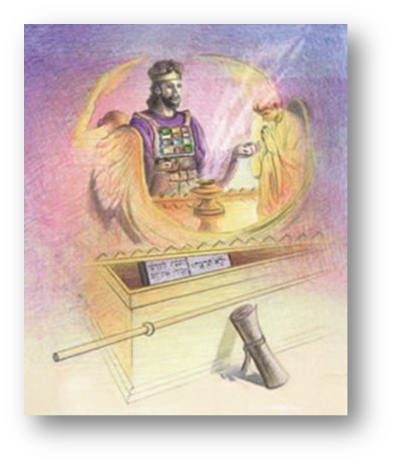
12
Como en los días de Noé no habrá intercesor cuando termine la gracia.
Este es el tiempo cuando los 4 ángeles de Apocalipsis 7 sueltan los vientos de destrucción, es el tiempo de las 7 últimas plagas.
Este es el “tiempo de angustia para Jacob” (Jeremías 30:7) Este es el tiempo cuando “se levantará Miguel”,
el “tiempo de angustia cual nunca fue” (Daniel 12:1).
Cuando termina el tiempo de gracia, el Señor sale del santuario y cesa la función del Espíritu Santo para convicción de pecados, y de Jesús para perdón de pecados.

Slide 13
Después que se cerró la puerta del arca, el Espíritu Santo seguía activo, no como intercesor (esa función cesó cuando termino la gracia), pero sí como el protector de su pueblo.
“En aquel terrible tiempo, después de cesar la mediación de Jesús, los santos vivían en presencia del Dios santo sin intercesor” 2TS, 229.
“Cuando termine el mensaje del tercer ángel la misericordia divina no intercederá más por los habitantes culpables de la tierra”. Conflicto de los Siglos, 672.

Slide 14
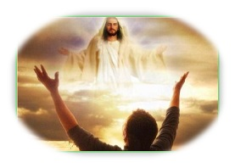
14
(Los 144.00, la última generación) “han pasado por el tiempo de angustia cual nunca ha sido desde que ha habido nación; han sentido la angustia del tiempo de la aflicción de Jacob; han estado sin intercesor durante el derramamiento final de los juicios de Dios”.
Conflicto de los Siglos, 631.
Después que termine el tiempo de gracia, los justos
no necesitarán de un intercesor, porque ya fueron convencidos de pecado, ya se arrepintieron, ya fueron perdonados, y ahora tienen el sello final.
Sin intercesor no significa sin protección o que tienen que sostenerse solos.

Slide 15
15
El carácter de los antediluvianos.
“Y vio Jehová que la maldad de los hombres era mucha en la tierra, y que todo designio de los pensamientos del corazón de ellos era de continuo solamente el mal”. Génesis 6:5.
Pero Noé era distinto: “Noé, varón justo, era perfecto en sus generaciones; con Dios caminó Noé”. Génesis 6:9.
“Esto no significa que vivió en un estado de impecabilidad sino más bien de integridad moral”. (CBA, Génesis 6:9).

Slide 16
16
Noé era justo y perfecto, pero no era impecable.
NÓTESE. “y bebió del vino, y se embriagó, y estaba descubierto en medio de su tienda”. Génesis 9:21.
Noé era un hijo de Dios, pero también era un descendiente de Adán con naturaleza humana pecaminosa.

Slide 17
17
En contraste con los impíos la última generación de santos (los 144 mil) será justa, y perfecta como Noé.
“y en sus bocas no fue hallada mentira (dolos), pues son sin mancha (amomos) delante del trono de Dios”. Apocalipsis 14:5.
dolos: astucia, engaño, mentira.
amomos: sin mancha, sin defecto, intachable.

Slide 18
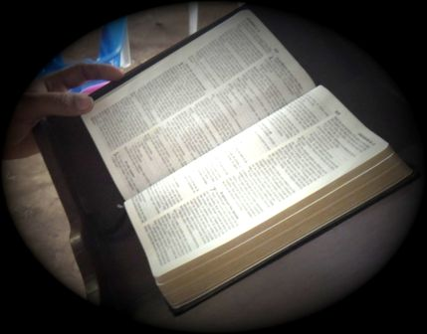
Sin mentira y sin mancha.
¿Pero estas son características solo de la última generación?
PUES NO, NOTEMOS.
Natanael en el siglo I.
Cuando Jesús vio a Natanael que se le acercaba, dijo de él: He aquí un verdadero israelita, en quien no hay engaño (dolos). Juan 1:47.
Antes que Natanael se encontrara con Jesús, el Señor dijo que él era sin dolos (astucia, engaño, mentira). Era como los 144 mil.

Slide 19
Es lo mismo que Dios esperaba de sus hijos en el Antiguo Testamento. Nótese.
“El remanente de Israel no hará injusticia ni dirá mentira, ni en boca de ellos se hallará lengua engañosa” Sofonías 3:13.
Y es lo que Dios espera de nosotros hoy: “desechando la mentira (pseudos), hablad verdad cada uno con su prójimo; porque somos miembros los unos de los otros”. Efesios 4:25.
“según nos escogió en él antes de la fundación del mundo, para que fuésemos santos y sin mancha (amomos) delante de él” Efesios 1:4.

Slide 20
20
Aunque cada uno será juzgado según la luz que haya recibido, Dios siempre ha esperado de sus hijos la perfección en cada generación.
La norma de justicia es la misma.
“La condición para alcanzar la vida eterna es ahora exactamente la misma de siempre, tal cual era en el paraíso antes de la caída de nuestros primeros padres: la perfecta obediencia a la ley de Dios, la perfecta justicia”. Camino a Cristo, 62.

Slide 21
21
“Ahora, mientras que nuestro gran Sumo Sacerdote está haciendo propiciación por nosotros, debemos tratar de llegar a la perfección en Cristo”.
El Conflicto de los Siglos, 607.
“El Señor requiere la perfección de su familia redimida. Espera de nosotros la perfección que Cristo reveló en su humanidad”. La Conducción del Niño, 450.
Esta es la perfección a la que se refiere Pablo en Filipenses 3:15
“los que somos perfectos”.

Slide 22
Pero la perfección absoluta solo será posible “en la regeneración” (Mateo 19:28), “a la final trompeta”, “cuando esto corruptible sea vestido de incorrupción” 1Corintios 52:53.
NÓTESE: “No que lo haya alcanzado ya, ni que ya sea perfecto; sino que prosigo, por ver si logro asir aquello para lo cual fui también asido por Cristo Jesús”. Filipenses 3:12.
“Mientras reine Satanás tendremos que subyugar el yo, tendremos asedios que vencer, y no habrá punto en que detenerse, donde podamos decir que hemos alcanzado la plena victoria”. 1TI, 304.

Slide 23
23
“No podremos decir: “Yo soy impecable”, hasta que este cuerpo vil sea transformado a la semejanza de su cuerpo glorioso”. 3MS,406.
“Cuando termine el conflicto de la vida, cuando la armadura sea colocada a los pies de Jesús, cuando los santos de Dios sean glorificados, entonces, y sólo entonces, será seguro afirmar que somos salvos y sin pecado”. 3MS, 406.
Esto ha sido así con todas las generaciones pasadas y con la actual,
y así también con la última generación.

Slide 24
La última generación, aunque justa y perfecta (como Noé), después que termine el tiempo de gracia y tengan el sello del Dios vivo (Apoc. 7:2,3), todavía habrá en ellos mundanalidad.
NÓTESE:
“Su aflicción es grande, las llamas del horno parecen estar a punto de consumirlos; pero el Refinador los sacará como oro purificado por el fuego. El amor de Dios para con sus hijos durante el período de su prueba más dura es tan grande y tan tierno como en los días de su mayor prosperidad; pero necesitan pasar por el horno de fuego; debe consumirse su mundanalidad, para que la imagen de Cristo se refleje perfectamente”. CS 605.

Slide 25
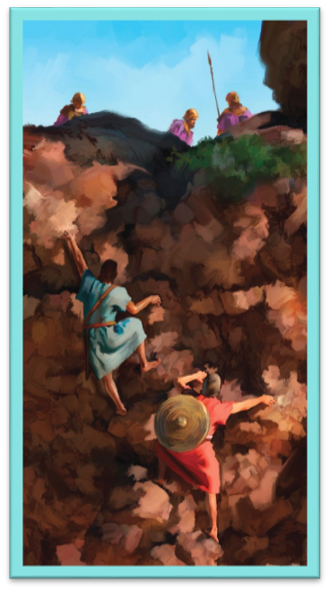
La última generación después del fin del tiempo de gracia y durante el tiempo de angustia todavía necesita renunciar a Satanás.
“El tiempo de angustia es el crisol que ha de producir caracteres cristianos. Ha sido designado para conducir al pueblo de Dios a renunciar a Satanás y a sus tentaciones. El conflicto final les revelará a Satanás en su verdadero carácter, como un tirano cruel, y hará por ellos lo que ninguna otra cosa podría hacer, desarraigarlo enteramente de sus afectos”.
Nuestra elevada Vocación, 323. (Noviembre 11).

Slide 26
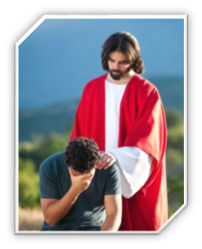
De este lado de la eternidad nunca estaremos más allá del alcance de nuestras imperfecciones.
La naturaleza caída con la que hemos nacido nos acompaña desde la cuna hasta la tumba.
Por eso Elena White escribió: “A menudo tenemos que postrarnos y llorar a los pies de Jesús por causa de nuestras culpas y equivocaciones; pero no debemos desanimarnos”. El Camino a Cristo, 64.

Slide 27
Debiéramos recordar que nuestros propios caminos no son impecables. Cometemos errores vez tras vez... Nadie es perfecto sino Jesús.
A Fin de Conocerle, 136. (mayo 10).
“No podemos decir: “Yo no tengo pecado”, hasta que este cuerpo vil sea cambiado y transformado a la semejanza de su cuerpo divino. Pero si procuramos constantemente seguir a Jesús, tenemos la bendita esperanza de estar ante el trono de Dios sin mancha ni arruga, completos en Cristo, ataviados con su justicia y perfección”.
A Fin De Conocerle, 360 (diciembre 21).

Slide 28
La perfección bíblica no se refiere a impecabilidad absoluta, sino mas bien a integridad moral, lealtad y un continuo crecimiento en Cristo.
“En cada grado de desarrollo, nuestra vida puede ser perfecta; pero, si se cumple el propósito de Dios para con nosotros, habrá un avance continuo. La santificación es la obra de toda la vida”. PVGM, 46.

Slide 29
Los cristianos convertidos son perfectos porque ya no andan cometiendo pecados premeditados, su rebelión voluntaria ha cesado, pero son imperfectos porque todavía permanece en ellos la naturaleza pecaminosa.
Así también la última generación, aunque tienen el sello del Dios vivo, todavía tienen defectos e imperfecciones que superar.

Slide 30
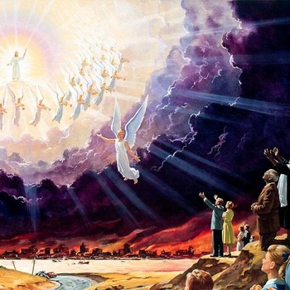
“Vive la vida de fe día a día. No te pongas ansioso y angustiado por el tiempo de angustia, y así adelantar un tiempo de angustia para ti mismo. No sigas pensando: “Me temo que no estaré de pie en el gran día de la prueba”. Debes vivir por el presente, solo por ese día. El mañana no es tuyo. Hoy debes mantener la victoria sobre ti mismo”. The Light of the World, pág. 625.
Dios nos ayude a vivir en armonía con la luz que hemos recibido mientras aguardamos “la esperanza bienaventurada y la manifestación gloriosa de nuestro gran Dios y Salvador Jesucristo”. Tito 2:13.

